Slide 1
4장. XSLT 문서작성

Slide 2
XSL 소개
XSLT 기본문법
XLink, Xpointer
XPath와 XSLT를 이용한 문서 작성

Slide 3
XSL 소개 (1)
▶ XSL?
  eXtensible Stylesheet Language
  XML을 기반으로 하는 스타일시트를 작성하기
  위해 사용되는 언어
▶ XSL 관련 스펙
  XSLT(XSL Transformation)
  XSLFO(XSL Formatting Objects)
  XPath(XSL Path Language)

Slide 4
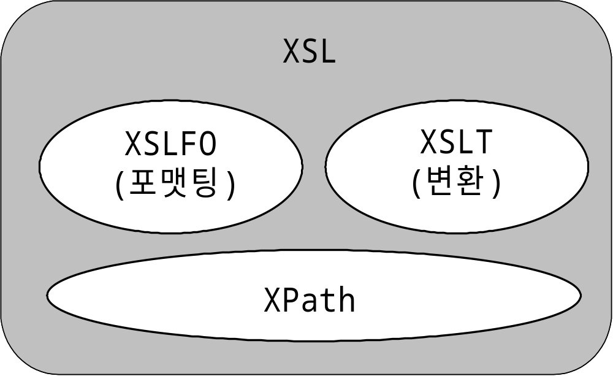
XSL 소개 (2)
▶ XSLT, XPath, XPointer 관계

Slide 5
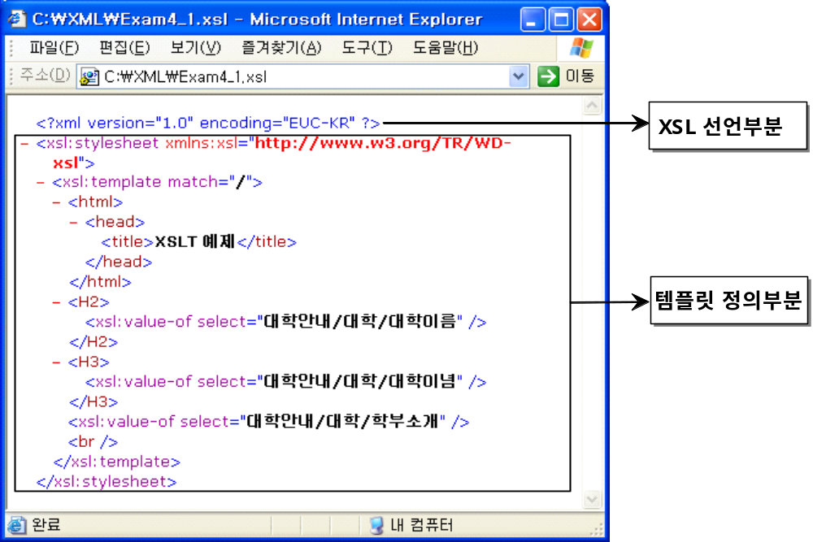
XSL 소개 (3)
▶ XSL 문서구조

Slide 6
XSL 소개 (4)
▶ XSL 하는일?
  트리변환(tree transformation)
    XSLT를 이용하여 입력문서를 다른 구조의 문서로
    변환
    즉, XML의 sourc tree를 result tree로 변환
  포맷팅(formatting)
    변환된 문서를 디스플레이, 종이, 음성 등의 표현매체에 출력할 정보를 기술
    즉, 변환된 결과트리에 포맷팅 객체(XSL-FO)를 지정

Slide 7
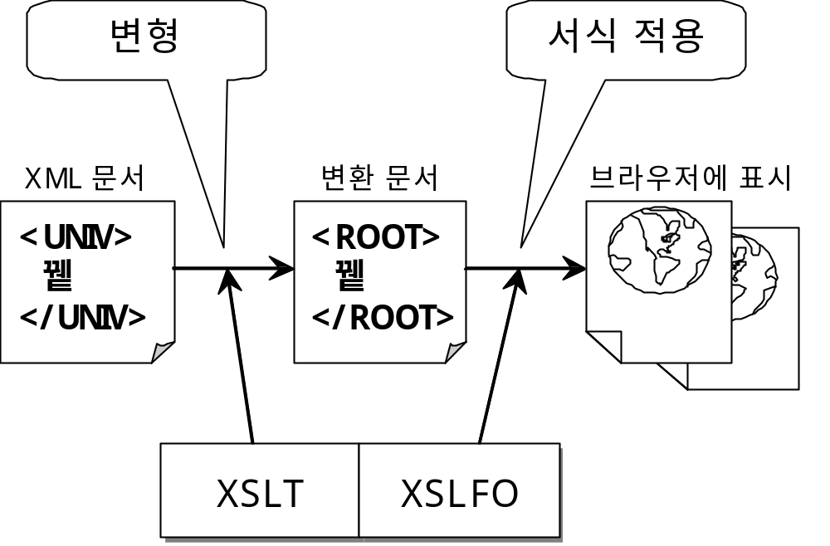
XSL 소개 (5)
▶ XSL 문서의 기능

Slide 8
XSLT (1)
▶ XSLT란?
  XML 문서를 다른 구조의 문서로 변환하기 위한 언어
  즉, 원본 트리(source tree)를 결과 트리(result tree)의 구조로 변환시키는 규칙
  스타일시트: 템플릿(template)규칙들의 집합으로구성
  패턴(Pattern)
    원본트리에서 엘리먼트들과 매치시키는 표현식
  액션(Action)
    엘리먼트의 실제적인 포맷정보를 기술

Slide 9
XSLT (2)
▶ XML 문서를 HTML 문서로의 변환과정
도서
HTML
XSLT
도서명
저자
장
HEAD
BODY
제목
요약
절
H3
H2
H1
<html>
<head>...</head>
<body>
<h1></h1>
<h3></h3>
...
</body>
</html>

Slide 10
XSLT (3)
▶ XSLT 처리과정
  1) XSLT 프로세서는 XML 문서와 XSLT 스타일시트를 읽어 원본 트리와 스타일시트 트리로 파싱
  2) XSLT 스타일시트에 선언된 템플릿 규칙(template rule)들은 원본 트리의 대응되는 각 XML 엘리먼트에 적용되어진다. 그 결과로 XSLT는 결과 트리를 생성
  3) 결과 트리의 각 노드들은 차례대로 탐색되어 문자 스트림 형태로 출력된다. 보통의 경우 문자 스트림은 HTML이나 XML 파일, 또는 다른 텍스트 포맷 형식의파일로 저장

Slide 11
XPath (1)
▶ XPath 표현
  처리할 노드를 선택
  특정 노드에 대하여 다양한 처리 조건을 지정
  결과 트리에 삽입되어지는 텍스트를 생성
▶ 노드(Node)
  노드 : 트리구조에서 가지로 갈라지는 마디부분
  자식노드 : 특정노드의 하나 아래 노드
  자손노드 : 하나의 문서의 트리구조에서 루트 노드에 대해 하위에 있는 노드

Slide 12
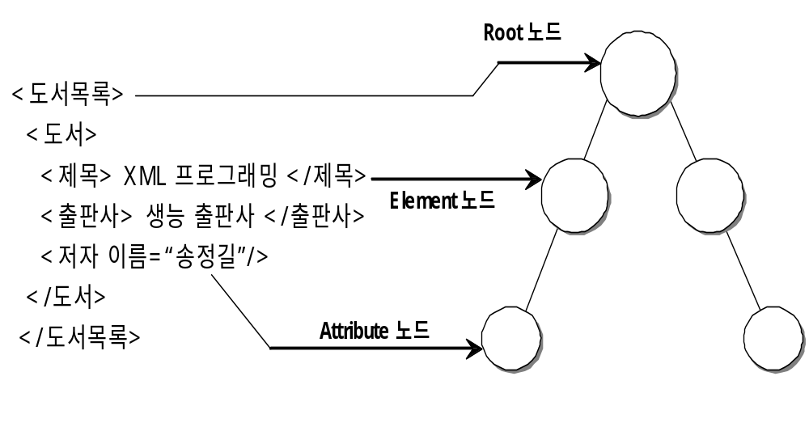
XPath (2)
▶ XPath 계층구조

Slide 13
XPath (3)
▶ 노드의 종류
노드 | 설명
루트노드 (Document root) | 자식으로 가지는 문서 그 자체를 의미하는 Document Node를 노드트리의 최상위(Root)로 둔다.
Element 노드 | 문서 내의 엘리먼트는 모두 엘리먼트 노드를 가진다.
Text 노드 | 문자데이터로 이루어진 노드이다. 보통 엘리먼트에 사용된 텍스트 컨텐트를 가진다.
Attribute 노드 | 엘리먼트 내에 사용된 속성들을 나타내며, 해당 엘리먼트는 속성 노드의 부모노드이지만, 속성 노드는 해당 엘리먼트의 자식 노드는 아니다.
NameSpace 노드 | 엘리먼트 내에 사용된 네임스페이스는 네임스페이스 노드를 가진다.
Processing Instruction 노드 | DOCTYPE 내에 기술하는 것을 제외한 모든 처리지시문은 처리지시문 노드를 가진다.
Comment 노드 | DOCTYPE 내에 기술하는 주석을 제외한 모든 주석은 주석 노드를 가진다.

Slide 14
XPath (4)
▶ 위치경로
  절대 위치 경로
  상대 위치 경로
  재귀적 위치 경로
“/도서목록/도서/제목”
“./도서”
“//도서”

Slide 15
XPath (5)
▶ 노드축(Axis)
서술자 | 생략형 | 설명
ancestor:: |  | 현재 노드의 조상을 선택
ancestor-or-self:: |  | 현재 노드들 포함하여 조상 노드들을 선택
attribute:: | @ | 현재 노드에서 속성을 선택
child:: | 생략가능 | 현재 노드의 자식 엘리먼트들을 선택
descendant:: |  | 현재 노드의 후손 노드들을 선택
descendant-or-self:: | // | 현재 노드들 포함하여 후손 노드들을 선택
following/following-sibling:: |  | 현재 노드 다음에 나타나는 노드들을 순서대로 선택
preceding/preceding-sibling:: |  | 현재 노드 이전에 나타나는 노드들을 순서대로 선택
namespace:: |  | 현재 노드의 이름공간 노드들을 선택
parent:: | .. | 현재 노드의 부모 노드들을 선택
self:: | . | 현재 노드를 선택

Slide 16
XPath (6)
▶ XPath 패턴
패턴 연산자 | 설 명
/ | 자식 요소를 선택할 때 사용한다.
./ | 현재의 문맥을 그대로 사용한다.
// | 문서의 루트로부터 계층 구조의 레벨에 관계없이 검색한다.
* | 모두 검색한다.
@ | 속성에 대한 작업을 하고 있음을 표현한다.
= | 같다.
A/* | A 요소의 모든 자식 요소를 찾는다.
A/B | A 요소의 자식인 B 요소에 대응한다.

Slide 17
XPath (7)
▶ 패턴 연산자
패턴 연산자 | 설 명
A/B[@FIRST-NAME] | A 요소의 자식이며 "first-name" 속성을 가지고 있는 B 요소를 찾는다.
A[0] | 첫 번째 A 요소를 찾는다. (지수는 0부터 시작한다).
A[EMAIL}[4] A[end()] | EMAIL 자식 노드를 가지고 있는 4번째 A 요소를 찾는다. 마지막에 A 노드를 찾는다.
/*/ | 루트의 손자 노드인 A 요소를 찾는다.
*/* | 현재 문맥의 모든 손자 노드를 찾는다.
@* | 현재 문맥의 모든 속성을 찾는다.
//A | 현재의 DOMDocument에서 레벨에 관계없이 모든 A 요소를 찾는다.
A/B[end()] | 각 A 노드에서 마지막 B를 찾고자 할때 사용한다.

Slide 18
XPath (8)
▶ 특정 조건 지정하기
  //도서목록[도서]
  비교연산자
비교 연산자 | 설 명
A $eq$ B | A와 B가 같다.
A $ne$ B | A와 B가 같지 않다.
A $lt$ B | A가 B보다 작다.
A $le$ B | A가 B보다 작거나 같다..
A $gt$ B | A가 B보다 크다.
A $ge$ B | A가 B보다 크거나 같다.

Slide 19
XPath (9)
  ▶ 논리연산자
  ▶ 속성을 이용한 요소 접근
비교 연산자 | 설 명
$and$ | 논리 AND
$or$ | 논리적 OR
$not$ | 부정, 논리적 NOT
속성 연산자 | 설 명
가격/@할인 | 현재 엘리먼트의 자식으로 존재하는 모든 <가격> 요소에 포함되어 있는 모든 ‘할인’ 속성을 취한다.
가격[@할인] | 현재 요소의 자식으로 존재하는 모든 <가격> 요소 가운데에서 '할인’ 속성을 가지는 <가격> 요소만 취한다.
가격[@할인=“1”] | 현재 요소의 자식으로 존재하는 모든 <가격> 요소 가운데에서 ‘할인’ 요소의 값이 “1”인 <가격> 요소만 취한다.

Slide 20
XPath (10)
▶ XPath 관련함수
  노트 테스트 함수
노드 테스트 함수 | 설 명
* | 주노드 형태를 모두 선택(True)
name(개체) | 해당되는 노드 이름을 가진 요소나 속성노드 선택(True)
node() | 노드 타입에 관계없이 모든 노드들을 선택(True)
processing-instruction() | 지정된 축이름의 모든 처리 지시문 노드를 선택(True)
comment() | 지정된 축이름의 모든 주석 노드를 선택(True)
text() | 텍스트 노드를 선택(True)

Slide 21
XPath (11)
  위치 지정 함수
  산술 함수
노드 테스트 함수 | 설 명
position() | 문맥위치를 나타내는 숫자형의 값이 반환된다.
last() | 노드의 집합에서 마지막 노드의 위치를 알려준다.
count() | 노드의 집합에 포함된 노드 수를 나타내는 숫자형의 값이 반환된다.
노드 테스트 함수 | 설 명
number(개체?) | 데이터 요소 값을 숫자로 변환한다.
sum(노드집합) | 노드 집합내의 각 노드의 값들의 총합을 구한다.
celing(숫자) | 지정한 임의의 숫자의 소수점 이하를 올림함 정수를 반환한다
floor(숫자) | 지정한 임의의 숫자의 소수점 이하를 버린 정수를 반환한다.
round(숫자) | 지정한 임의의 숫자의 반올림한 정수를 반환한다.

Slide 22
XPath (12)
  문자열 함수
노드 테스트 함수 | 설 명
string(개체?) | 전달받은 개체를 문자열 유형으로 변형하여 변환해 준다.
string-length("문자열"?) | 지정한 문자열의 수를 반환한다.
concat("문자열", "문자열"*) | 두 개 이상의 문자열을 받아서 한 개의 문자열로 결합한다.
contatins(문자열1, 문자열2) | 첫 번째 지정한 문자열이 두 번째 지정한 문자열을 포함하고 있으면 true(참), 그 이외의 경우는 false(거짓)을 반환환다..
starts-with(문자열1, 문자열2) | 첫 번째 지정한 문자열이 두 번째 지정한 문자열로 시작하고 있으면 true(참), 그 이외의 경우는 false(거짓)을 반환환다.
substring(문자열, 숫자1, 숫자2?) | 첫 번째 지정한 문자열로부터 두 번쩨 지정한 숫자로 지정한 위치에서 시작는 문자열을 세 번째 인수에서 지정한 길이만 반환
substring-after(문자열1, 문자열2) | 문자열1에서 문자열2 문자열의 위치를 찾아 발견한 위치 이후의 문자열을 반환한다.
substring-before(문자열1, 문자열2) | 문자열1에서 문자열2 문자열의 위치를 찾아 발견한 위치 이전의 문자열을 반환한다.
translate(문자열1,문자열2,문자열3) | 문자열1에서 문자열2를 찾아 문자열3로 치환한후 결과값을 반환.

Slide 23
XSLT 기본문법 (1)
▶ XSLT 문서 선언 및 작성
  XSLT 문서 선언
  Namespace
    네임스페이스 접두어(Prifix) → xsl
    XSLT 루트 엘리먼트 → xsl:stylesheet
<?xml-stylesheet type="text/xsl" href="xsl 파일명"?>
<xsl:stylesheet xmlns:xsl=“http://www.w3.org/TR/WD-xsl”>

Slide 24
XSLT 기본문법 (2)
  템플릿
    XSLT 스타일시트의 작동은 템플릿을 구조로 기초로함
    규정
      어떠한 요소에 대하여 규칙을 지정할 것인가?
      어떻게 변환할 것인가?
템플릿 특성 | 설 명
match | 원본 트리에서 스타일 규칙을 적용하기 위한 XML 문서의 요소를 선택한다.
name | 스타일시트에서 이름을 불러 사용할 수 있도록 템플릿 규칙의 이름을 지정하는 것이다.
priority | 원본트리의 특정노드(요소)에 대응되는 한 개 이상의 템플릿 규칙이 있을 경우 그러한 템플릿 규칙들의 우선순위를 명시적으로 지정해 준다.
mode | 원본 트리의 같은 부분이 한번 이상 처리할때 사용한다.

Slide 25
XSLT 기본문법 (3)
  XSLT 요소 (표 4-13 참조)
XSLT 요소 | XSLT 요소 | XSLT 요소
xsl:stylesheet | xsl:when | xsl:apply-import
xsl:transform | xsl:otherwise | xsl:include
xsl:template | xsl:sort | xsl:output
xsl:apply-templates | xsl:variable | xsl:key
xsl:call-template | xsl:text | xsl:processing-instruction
xsl:value-of | xsl:copy | xsl:decimal-format
xsl:element | xsl:copy-of | xsl:preserver-space
xsl:attribute | xsl:param | xsl:stript-space
xsl:attribute-set | xsl:with-param | xsl:message
xsl:for-each | xsl:comment | xsl:fallback
xsl:if | xsl:number | xsl:namespace-alias
xsl:choose | xsl:import | xsl:document

Slide 26
XSLT 기본문법 (4)
  <xsl:value-of>
    어떠한 노드의 값을 문자열로 표현
  <xsl:element>
    결과트리에 요소 노드를 삽입하고자 할때 사용
  <xsl:attribute>
    속성값을 기술할 때 사용
<xsl:value-of select="출력하려는 요소의 XPath"/>
<xsl:element name="새로운 요소 이름"/>
<xsl:attribute name="새로운 속성 이름"/>

Slide 27
XSLT 기본문법 (5)
  <xsl:copy>
    텍스트(PCDATA)를 결과 트리에 삽입
    공백을 유지하거나, 출력 결과의 escaping을 못하게 하기 위해서 disable-ouput-escating 속성을 사용.
  <xsl:copy>
    현재노드이름과 타입이 같은 노드를 만들 때 사용
  <xsl:comment>
    주석을 삽입할 때 사용

Slide 28
XSLT 기본문법 (6)
  <xsl:number>
    XML 문서에서 엘리먼트를 추가하지 않고 자동적으로 숫자가 생성되거나 변환되도록 하기 위해서 사용
    Format 속성 종류
<xsl:number format=“형식"/>
Format 속성값 | 설 명
1 | 1, 2, 3 …………
01 | 01, 02, 03 …….
a | a, b, c …………
A | A, B, C ………..
i (로마자 소문자) | i, ii, iii …………
I (로마자 대문자) | I, II, III …………
ㄱ(한글) | ㄱ, ㄴ, ㄷ ………
가(한글) | 가, 나, 다 ……….

Slide 29
XSLT 기본문법 (7)
  <xsl:if>
    단순 조건문에 사용
  <xsl:choose>
    <xsl:when>과 <xsl:otherwise> 엘리먼트를 사용하여 복합 조건문을 표현
    조건문에서 조건이 참이면 true를 반환하고 그렇지 않으면 false를 반환한다.
<xsl:if test="조건식">
<xsl:choose>
<xsl:when test=“조건식"/> ... </xsl:when>
<xsl:when test=“조건식"/> .... </xsl:when>
<xsl:otherwise> ... </xsl:otherwise>
</xsl:choose>

Slide 30
XSLT 기본문법 (8)
  <xsl:sort>
    요소의 내용을 정렬할때 사용
    xsl:sort 속성 종류
<xsl:sort select=“Element명" datatype="데이터형식" order="정렬기준" />
속 성 | 설 명
select | 정렬 기준이 될 엘리먼트
datatype | 정렬 데이터 형식 (문자 : text, 숫자 : number)
order | 정렬 기준(내림차순 정렬 : descending, 오름차순 정렬 : ascending)

Slide 31
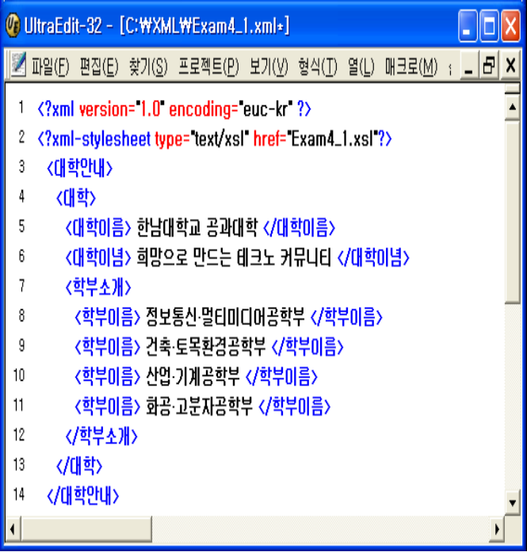
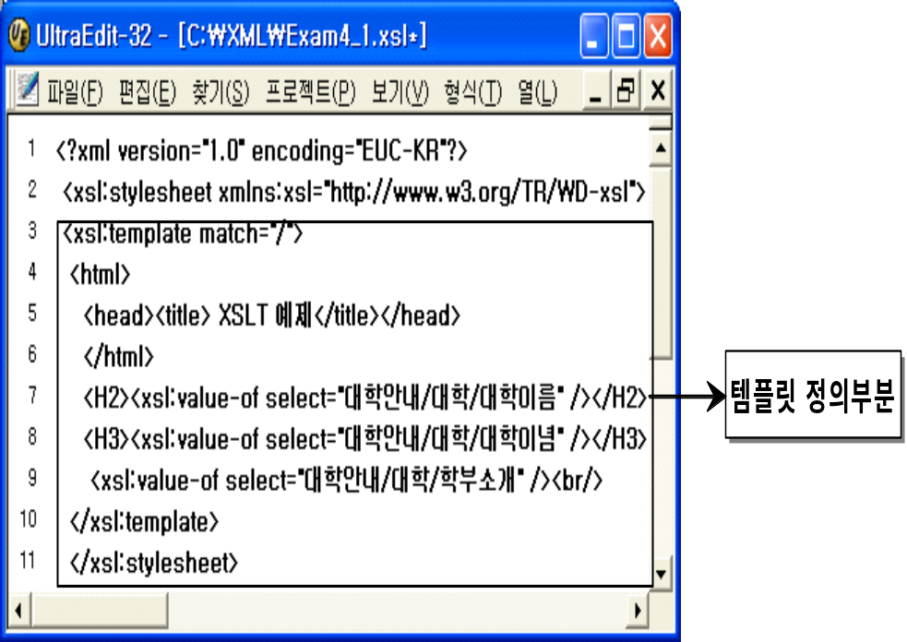
<xsl:template> 적용 (1)
템플릿을 적용한 문서작성
XML 문서
XSL 문서

Slide 32
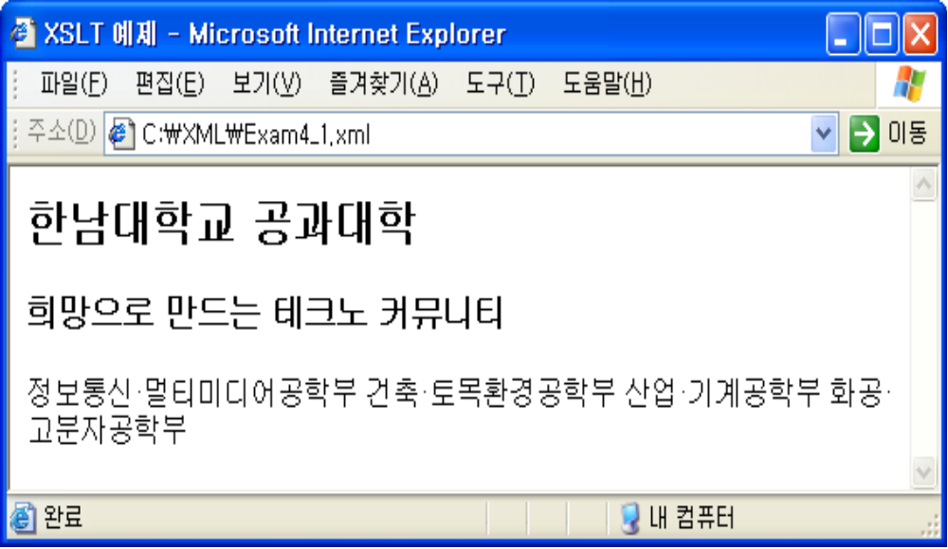
<xsl:template> 적용 (2)
XML 문서를 IE로 본 모습

Slide 33
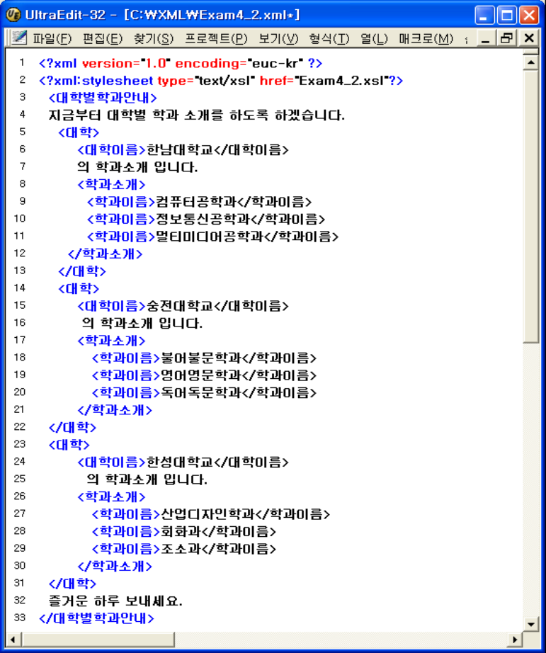
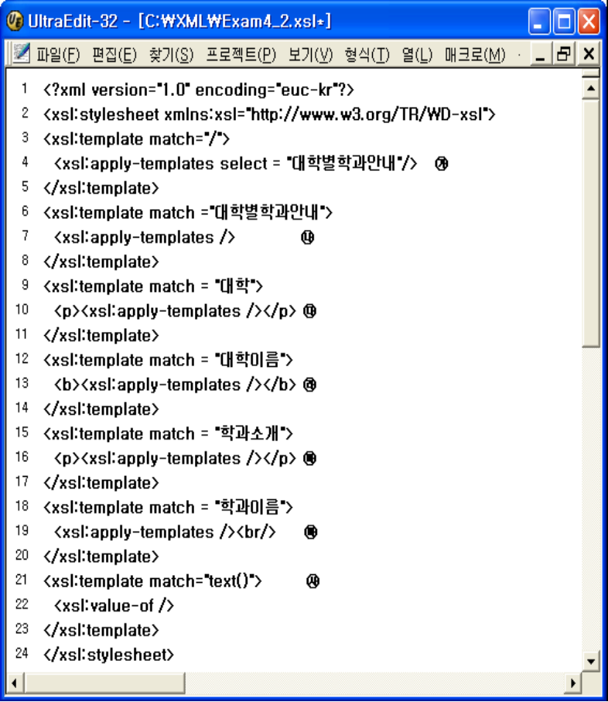
<xsl:apply-templates> 적용 (1)
xsl:apply-templates를 적용한 문서 작성
XML 문서
XSL 문서

Slide 34
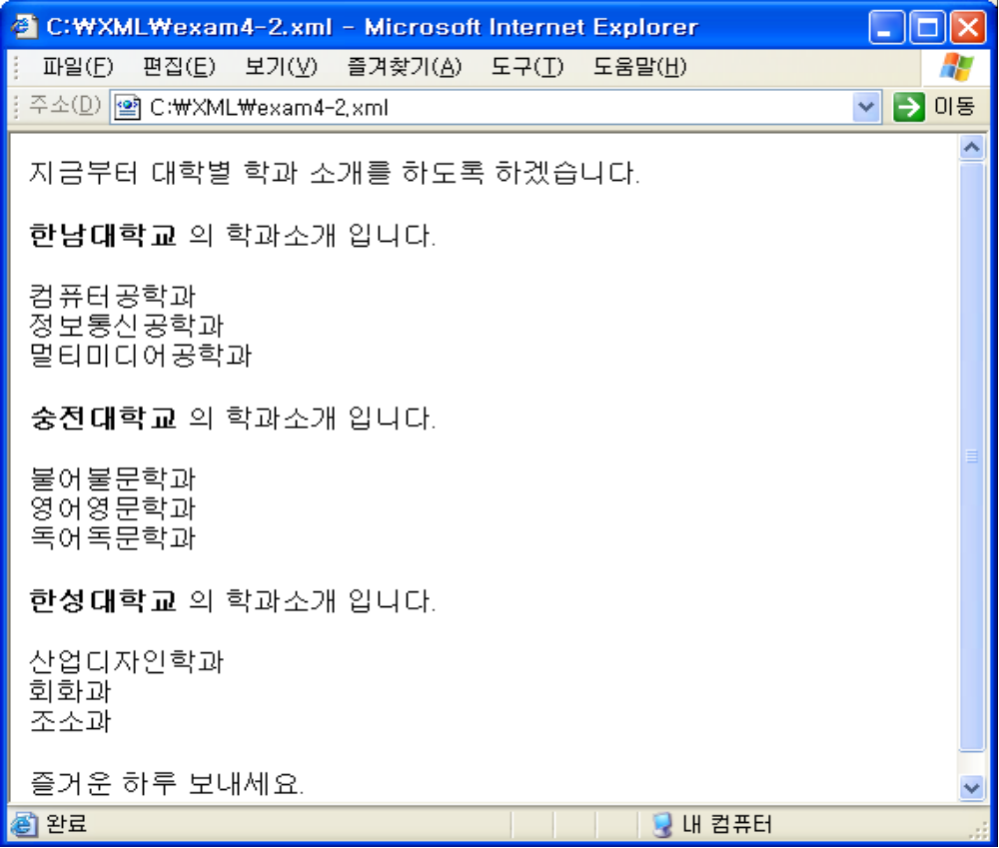
<xsl:apply-templates> 적용(2)
XML 문서를 IE로 본 모습

Slide 35
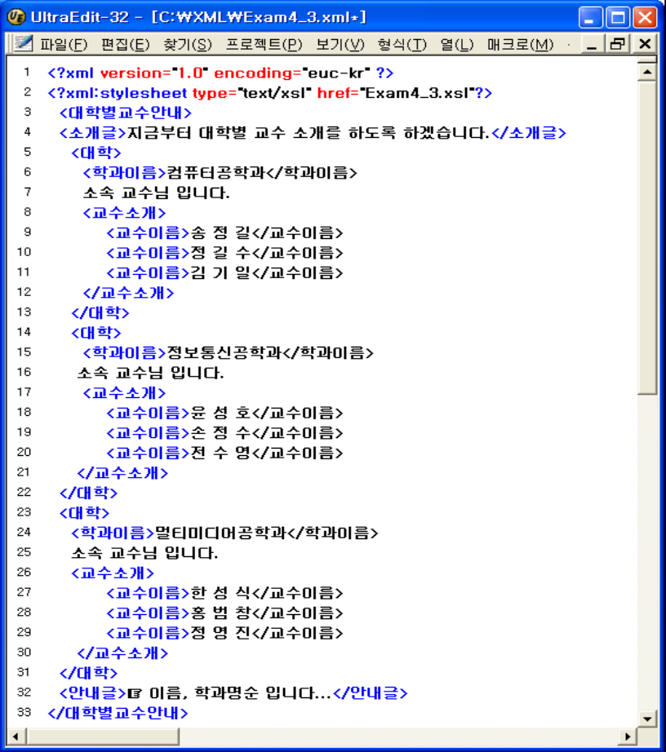
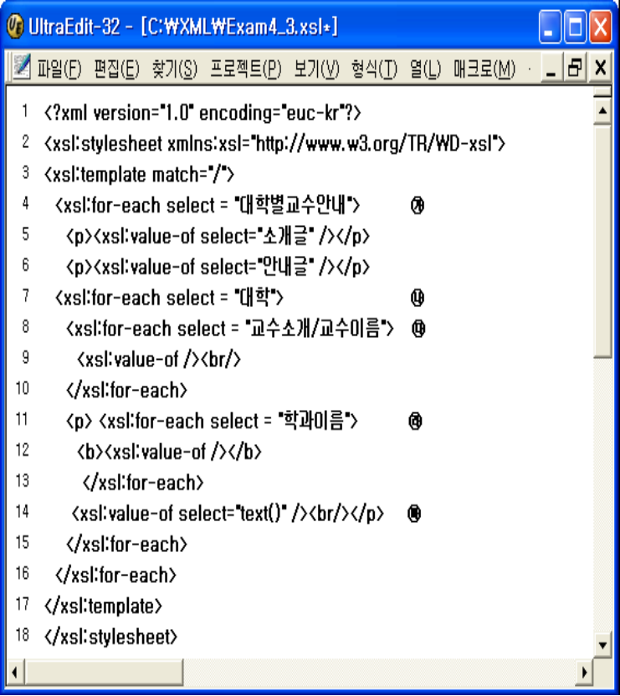
<xsl:for-each> 적용 (1)
xsl:for-each를 적용한 문서 작성
XML 문서
XSL 문서

Slide 36
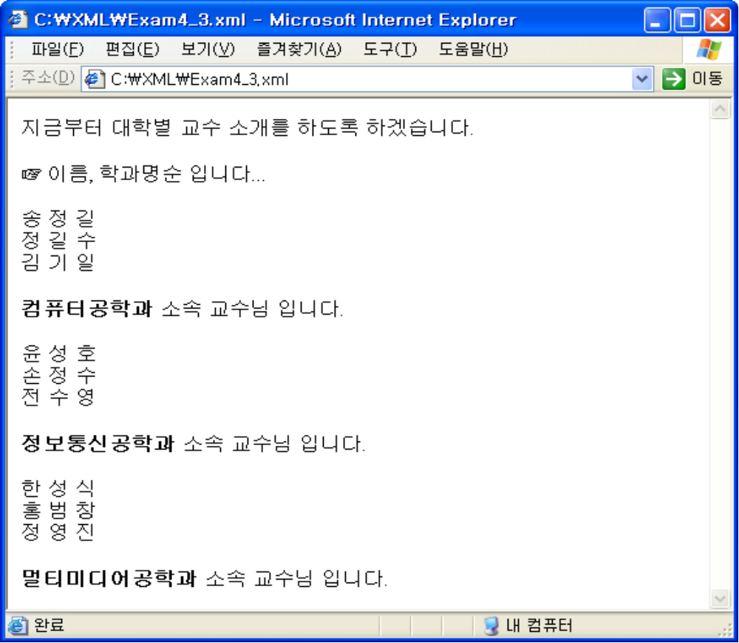
<xsl:for-each> 적용 (2)
XML 문서를 IE로 본 모습

Slide 37
XLink, XPointer (1)
XLink, XPointer
  Xml 링크언어인 XLink는 하나의 문서가 어떻게 다른 문서로 링크되는지를 정의하는 언어.
    링크를 정의 하고 multiple resource와 resource간의 다방향 운행을 지원하는 기능을 제공
  XPointer
    XML 문서의 일부분을 pointing 하는 기능을 제공
    HTML에서 #를 사용하는 것과 유사한 행동 제공
  IE6.0에서는 현재 지원하지 않는다.

Slide 38
XLink, XPointer (2)
XLink
  XLink 기능
  XLink 그룹
링크하는 데이터는 일대일 또는 일대다 관계
링크하는 방향은 링크 원안과 링크되는 곳이 명확한 한쪽 방향 링크와 양쪽이 링크 원안과 링크되는 곳이 바뀔수 있는 쌍방향 링크 관계
링크하는 곳에는 URL을 가진 문서 전체나 링크되는 곳을 나타내는 요소 뿐만 아니라, 보통 요소나 속성, 요소 내의 문자열도 링크하는 곳으로 할 수 있다.
링크 원안이 아닌 다른 파일에 링크 정보를 기술할 수 있다.
단순링크 | 링크하는 데이터는 일대일 관계
확장링크 | 링크하는 데이터는 일대다 관계
확장 링크 그룹 | 링크하는 데이터는 다대다 관계

Slide 39
XLink, XPointer (3)
  XLink 속성
type | XLink 종류 지정(simple, extended, group, locator, document)
href | URL을 지정
role | 링크와 관련된 사항을 컴퓨터가 이해할 수 있는 방식으로 명시
title | 링크와 과련된 사항을 사람이 이해할 수 있는 방식으로 명시
show | 링크가 되었을 때 어떻게 보여질 것인가를 명시
from, to | 링크의 방향을 지정

Slide 40
XLink, XPointer (4)
단순링크
<?xml version="1.0" encoding="EUC-KR"?>
<!DOCTYPE 주소록 [
<!ELEMENT 주소록 (이름)>
<!ELEMENT 이름 (title,link)>
<!ELEMENT title (#PCDATA)>
<!ELEMENT link (#PCDATA)>
<!ATTLIST link xml:link CDATA #FIXED "simple" href CDATA #REQUIRED>
]>
<주소록>
<이름>
<title>XLINK</title>
<link href="http://www.w3.org/TR/Xlink/">
http://www.w3.org/TR/Xlink/ </link>
</이름>
</주소록>

Slide 41
XLink, XPointer (5)
확장링크
<?xml version="1.0" encoding="EUC-KR"?>
<주소록 xml:link="extended">
<주소1 xml:link="locator">
href="http://syssw.hannam.ac.kr/xlink.xml">
</주소1>
<주소2 xml:link="locator">
href="http"//syssw.hannam.ac.kr/~shkim/index.html">
</주소2>
<주소3>
한남대학교 시스템소프트웨어 연구실
</주소3>
</주소록>

Slide 42
XLink, XPointer (6)
확장 링크 그룹
<?xml version="1.0" encoding="EUC-KR"?>
<주소록 xml:link="group">
<주소1 xml:link="document">
href="http"//syssw.hannam.ac.kr/index-kr.html">
</주소1>
<주소2 xml:link="document">
href="http"//syssw.hannam.ac.kr/index-en.html">
</주소2>
<주소3>
한남대학교 시스템소프트웨어 연구실
</주소3>
</주소록>

Slide 43
XPointer 문법적용(1)
절대적 위치 지정
root | 문서의 루트 요소, root()는 기본값으로 생략 가능하다.
origin | 같은 문서내에서 href 키워드를 사용한다. 현재 요소를 기준으로 하여 다른 요소의 위치를 가리킬 때 사용
id 특성을 가진 요소 | 문서의 어떤 부분을 가리키기 위한 가장 안정적인 접근 방식
HTML 형식의 위치 | HTML의 <A NAME="bottom"> 요소를 링크하고자 할때 "simple.xml#html(bottom)"과 같은 형식으로 참조한다.

Slide 44
XPointer 문법적용(2)
상대적 위치 지정
child | 기준 위치의 자식 노드들 중에서 최종 위치를 찾는다.
descendant | 기준 위치의 내용 안에서 최종 위치를 찾는다.
id 특성을 가진 요소 | 기준 위치를 포함하고 있는 요소 노드들 중에서 최종 위치를 찾는다.
preceding | 기준 위치의 이전(문서의 시작 방향)에서 최종 위치를 찾는다.
following | 기준 위치의 이후(문서의 끝 방향)에서 최종 위치를 찾는다.
psibling | 이전(문서의 시작 방향)의 형제 노드들 (기준 위치와 동일한 부모를 가지는 요소들) 중에서 최종 위치를 찾는다.
fsibling | 이후(문서의 끝 방향)의 형제 노드들 (기준 위치와 동일한 부모를 가지는 요소들) 중에서 최종 위치를 찾는다.

Slide 45
XPointer 문법적용(3)
키워드 사용법
  id가 20인 요소의 자식 노드들 중 이름이
  DIRECTION인 두 번째 노드를 나타낼 때
attribute를 사용한 위치 선정
일정 범위의 위치 선정
<#[절대적 위치].키워드 ([정수],[노드 종류])= "/‚ >
예) id(20).child(3,DIRECTION)
[키워드]([정수],[#element|name],[attribute name],[attribute value])
예) child(2,#element,title,"Hello XML")
span([XPointer],[XPointer])
예) id(a15),span(child(2),child(6))

Slide 46
실습예제
▶ XPath를 이용한 문서작성
▶ XSLT를 이용한 그림(Image) 표현
▶ XSLT를 이용한 표(Table) 표현
▶ XSLT를 이용한 내림차순 정렬(Sort) 기능 표현
▶ XSLT를 이용한 오름차순 정렬(Sort) 기능 표현
▶ XPath와 XSLT를 함께 이용한 문서작성

